Slide 1
VfdView 监控系统
功能简介：
VfdView监控系统（钻机VFD房），主要在钻机作业过程中，实现数据的监视，存储，以及显示，以及故障、通讯状态的检测，针对性的对设备的安全监控。
数据接口：根据需求，提供串口，以太网等方式进行数据传输通讯，目前采用的方式主要有串口传输WITS协议， 以太网传输UDP协议。

Slide 2
设备数据
结构说明：
采用方式：
设备数据→OPC服务器→上位机。
主要介绍：
1.采用OPC作为硬件设备与上位机通讯服务器；
2.采用MySQL数据库做数据存储，数据存储机制为每秒存储；
3.利用计算机缓存，针对性显示实时曲线，实时报警，实时数据；
4.利用数据库，导出历史数据，转换历史数据曲线，历史报警查询；
5.提供一定数据接口，用于数据远传。
OPC服务器
实时参数显示
上位机
缓存
实时报警
数据接口WITS, UDP等数据传输协议
实时曲线
历史数据导出
数据库
历史报警查询

Slide 3
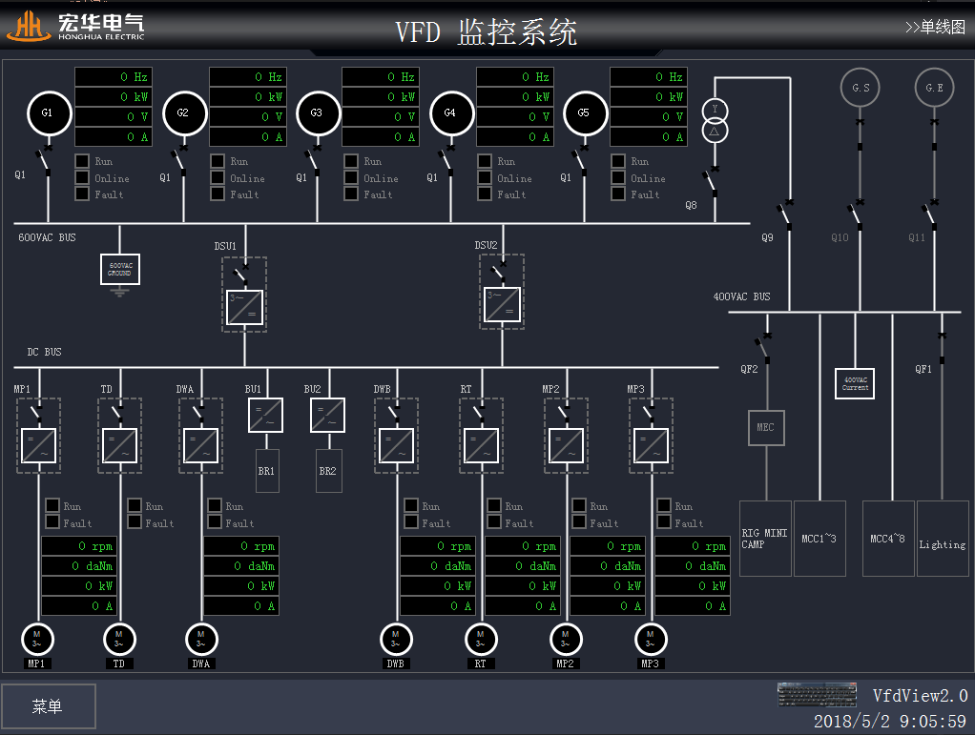
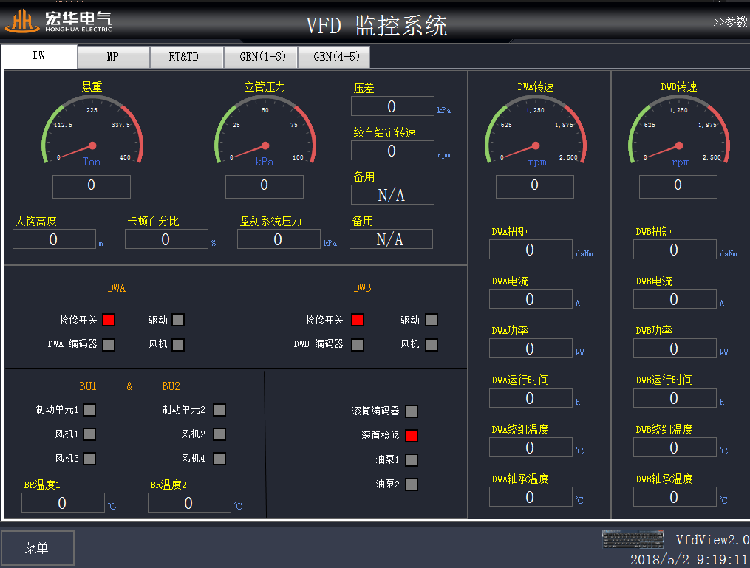
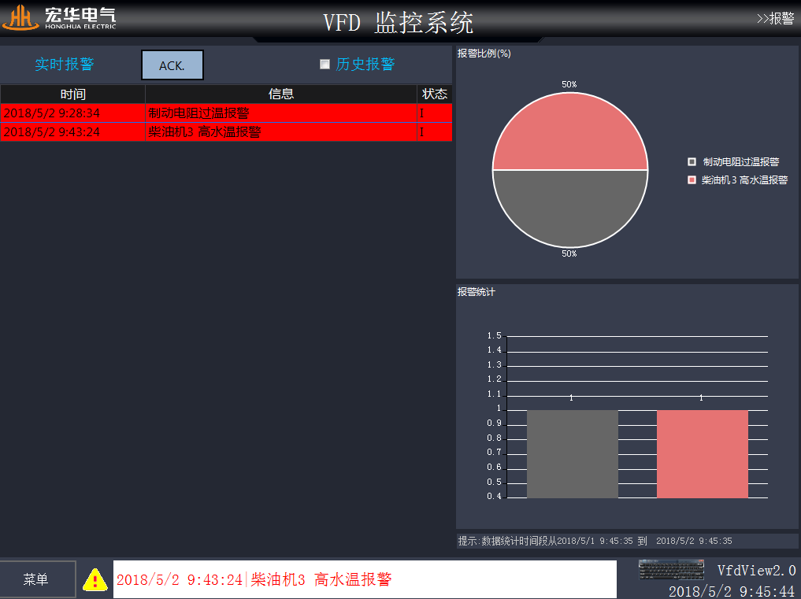
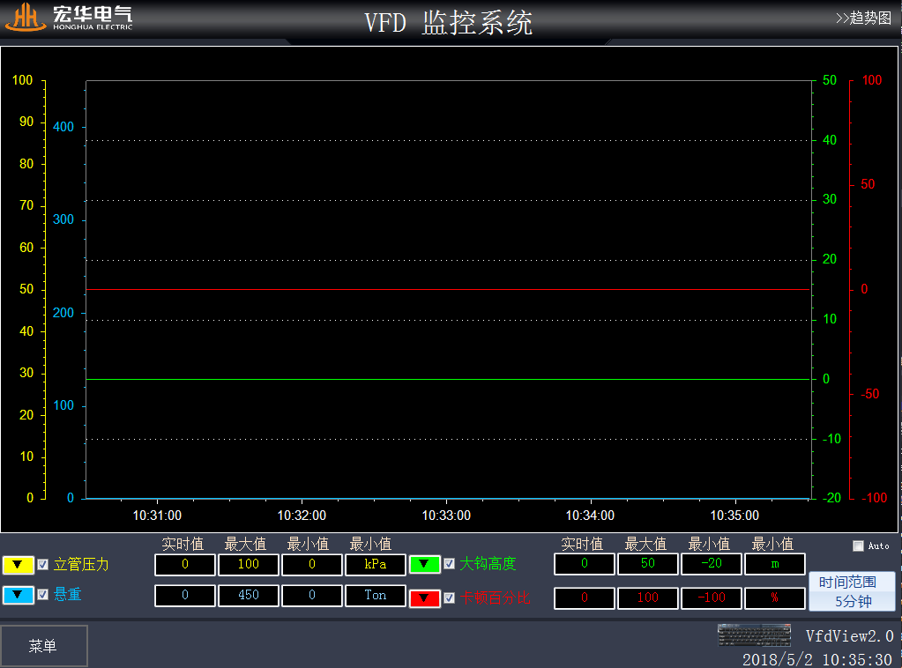
单线图 ：
对VFD房电气结构的直观反映，动态显示当前运行状态及数据参数。
同时，在底部栏位，显示动态报警及通讯状态，及时反馈。
参数：
反应钻机各设备的状态及重要参数，按类分解数据，
报警：
实时报警显示，历史报警查询，分别以柱状图和饼图的方式对报警信息进行分析。
趋势图：
快速直观反映参数的变化情况，有助于指导数据分析。

Slide 4
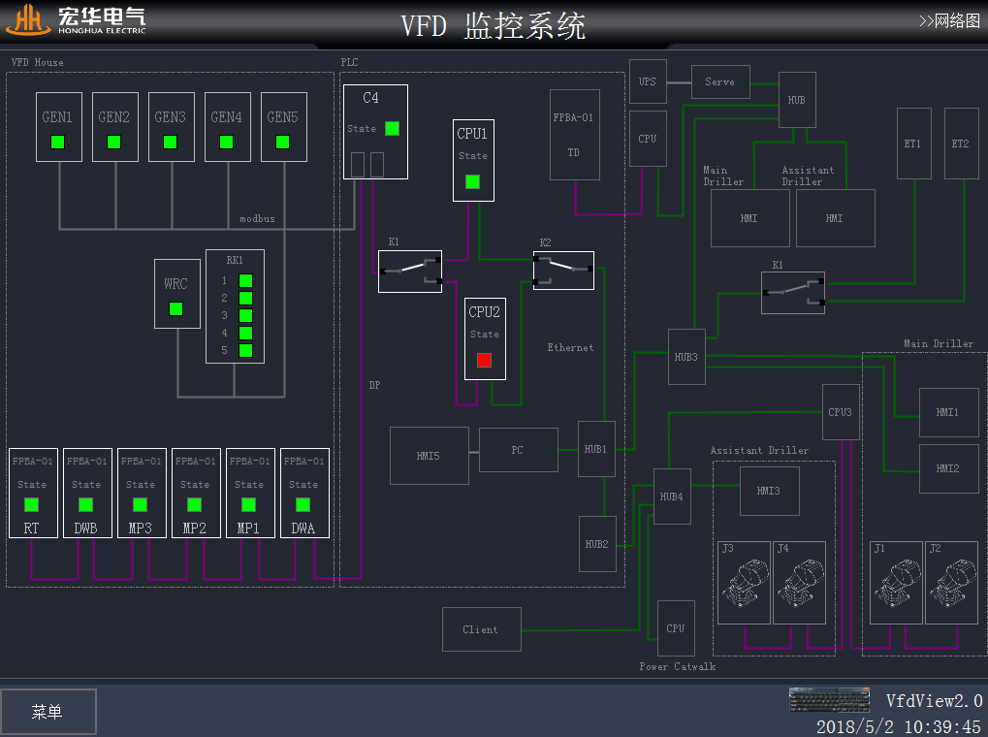
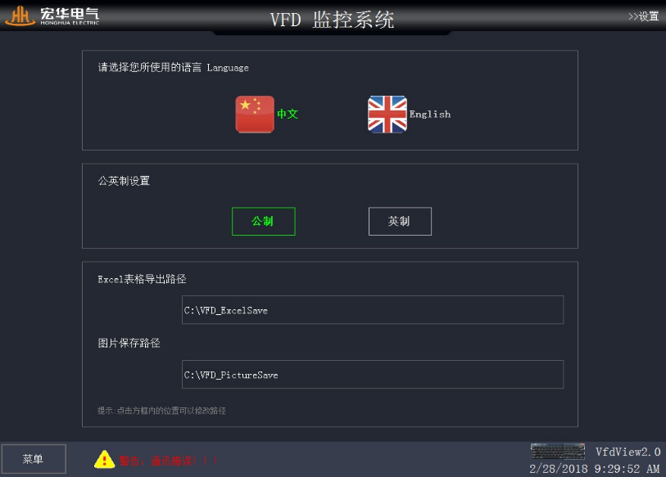
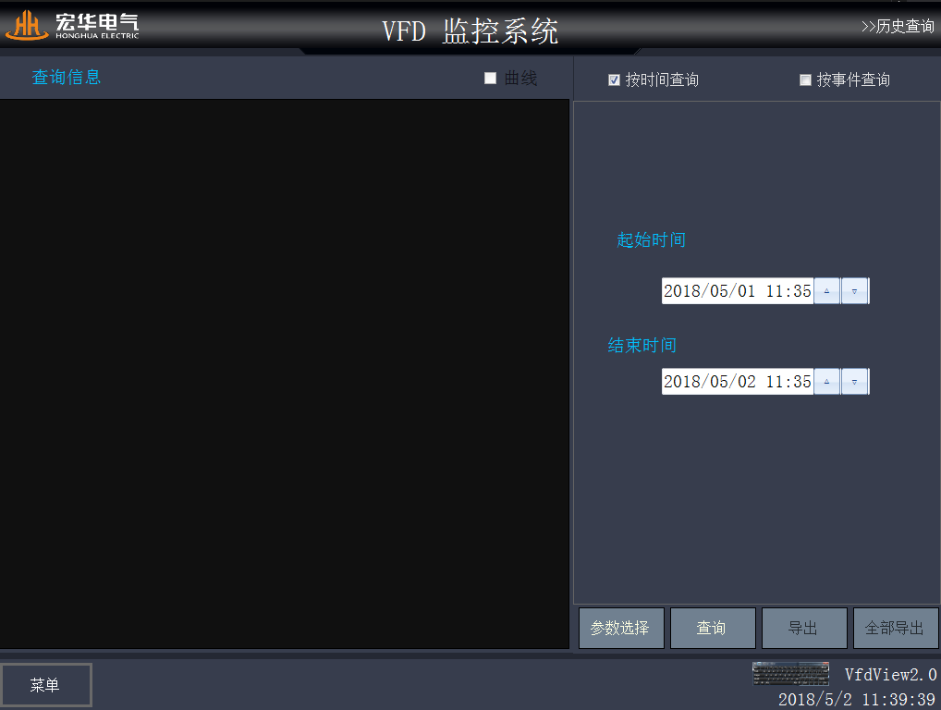
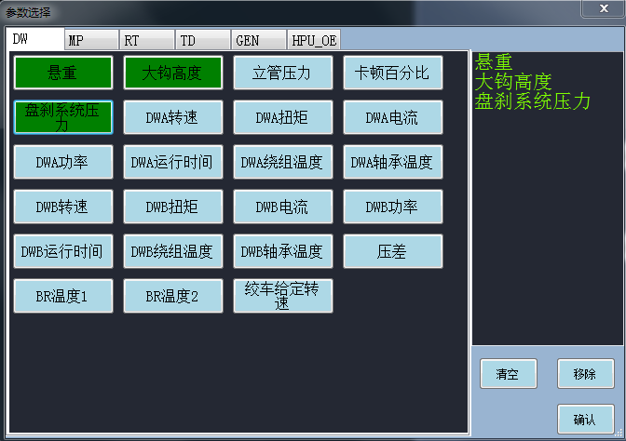
通讯状态：
体现与OPC数据通讯状态。设备全部通讯异常，底部栏位出现通讯错误提示。
体现设备之间数据通讯状态，以绿色和红色区分。
用户偏好设置：
针对不同用户，辅以语言和公制英制单位。
历史数据：
可按时间查询，可按事件查询。
可按数据显示，可按曲线显示。
可生成报表。
参数选择，可自定义，有利于数据之间的对比分析。

